Slide 1

NÁVRH A IMPLEMENTACE PROJEKTOVÉHO PLÁNOVACÍHO NÁSTROJE PRO TESTOVACÍ SOFTWARE
Jan Foniok
2026

Slide 2
Obsah
Úvod do problematiky
Zadání a cíl práce
Backend
Návrh databáze
Frontend
Dosavadní postup
Nadcházející úkoly
Volitelné úkoly
Notes:
Případné otázky prosím na konci prezentace.

Slide 3
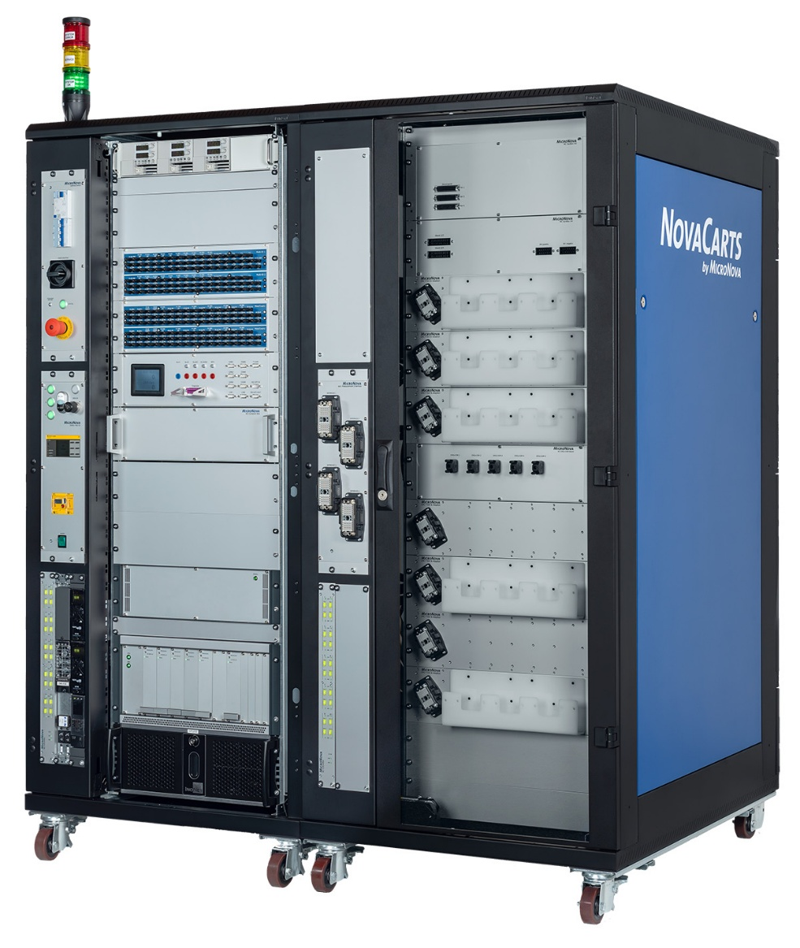
Úvod do problematiky
Nižší management často nepoužívá potřebný SW
Komplikovanost, cena, zbytečnost
Chybí struktura projektu
Řídí se dle ticketů
[1]

Slide 4
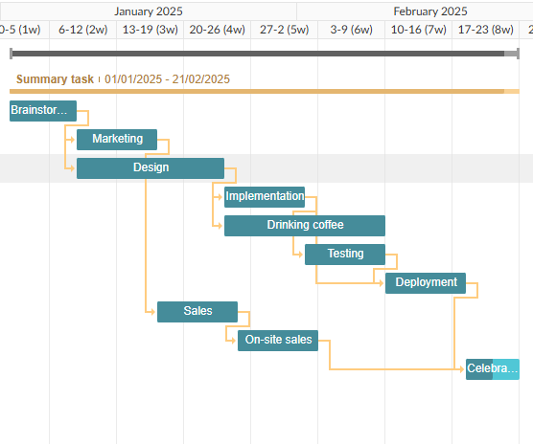
Zadání a cíl práce
Nástroj pro projektové řízení
Tabulka úloh
Tabulka zdrojů
Ganttův diagram
Vyznačení kritické cesty
Podmínky
Freeware/open-source licence
Jednoduchost
Notes:
Nástroj pro projektové řízení, ideálně ve formě open-source licence, tedy s otevřeným zdrojovým kódem, který si uživatelé mohou sami vylepšit.

Slide 5
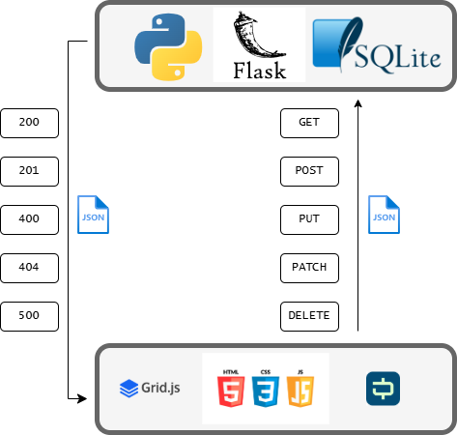
Backend
Virtuální prostředí
Hlavní funkce aplikace (app.py)
Implementace RESTful API
REST metody GET, POST, PATCH, DELETE
Model databáze (model.py)
ORM model pro databázi
Pomocné funkce (utils/)
Výpočet kritické cesty
Validace dat
[2], [3], [4], [5], [6], [7]

Slide 6
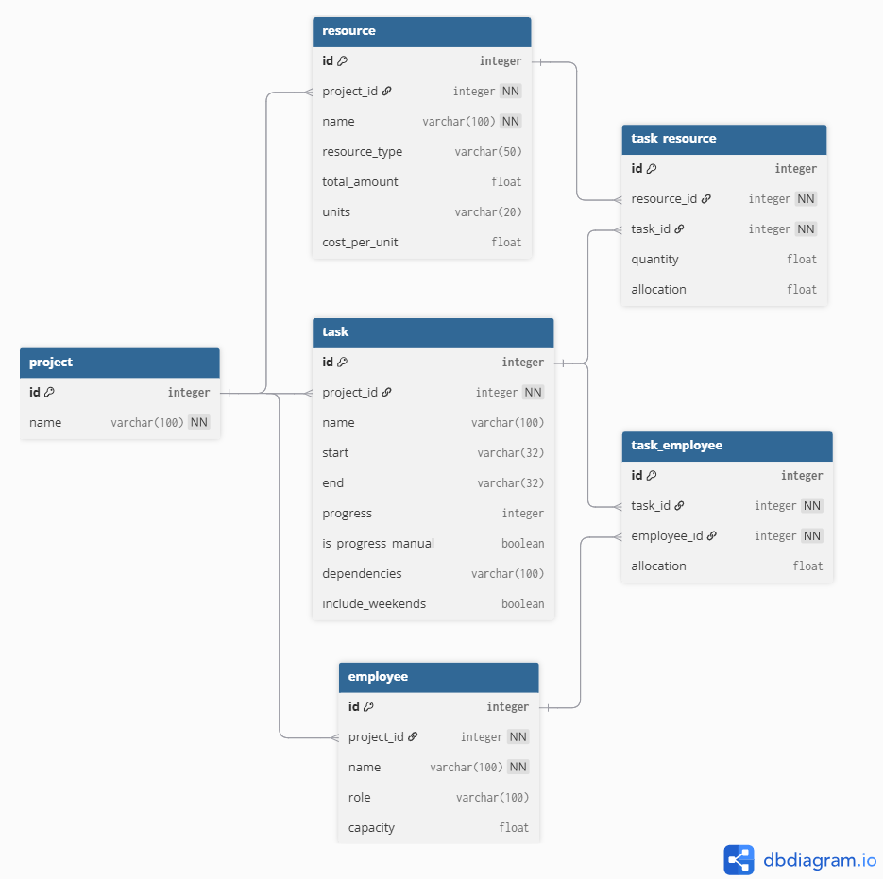
Návrh databáze
SQLite, SQALchemy
Project
Name
Task
FK project_id, name, start, end …
Resource
FK project_id, name, resource_type …
Employee
FK project_id, name, role, capacity
Spojovací tabulky
TaskResource, TaskEmployee

Slide 7
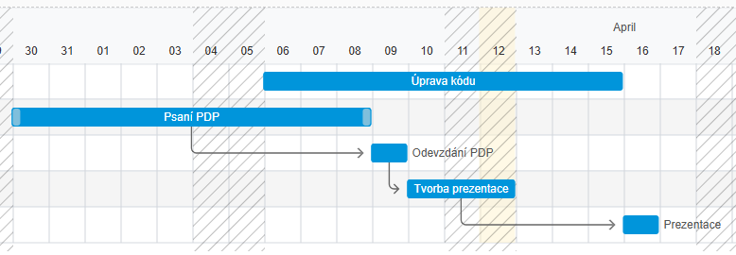
Frontend
Složka templates
Každé okno má svoji šablonu + základní šablona a CSS

Slide 8
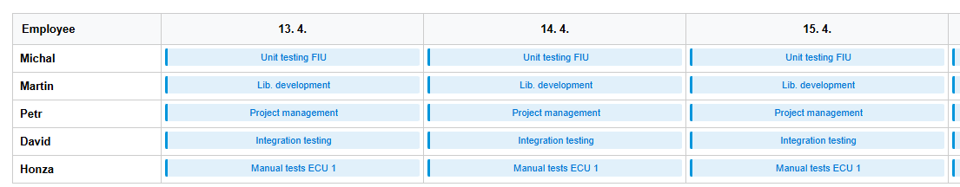
Dosavadní postup
Vytvoření funkční aplikace
Tabulka úloh s Ganttovým diagramem
Tabulka sekvenčního přehledu
Formulář pro přidání uživatelů a nástrojů
Notes:
Vytvořena funkční aplikace dle navržené architektury a definovaných požadavků.
Změna formuláře pro zdroje, který byl rozdělen na zaměstnance a vybavení.
Sladění barev je poměrně čisté náhodné, snaha byla o barevný styl naší divize.

Slide 9
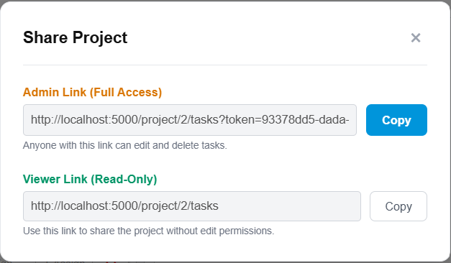
Nadcházející úkoly
Oprávnění uživatelů
Úprava GUI
Úprava backendu
Komentáře
Struktura kódu
Přístup k distribuci
Testování
Dokumentace
Notes:
Úprava GUI

Slide 10

Volitelné úkoly
Finance
Kontejnerizace

Slide 11
Zdroje
[1] - NovaCarts Battery: Exact cell simulation for validating battery management systems (BMS). Online. In: MICRONOVA AG. Micronova.de. C2025. Dostupné z: https://www.micronova.de/en/testing/novacarts/hil-simulators/novacarts-battery.html. [cit. 2026-04-15].
[2] - Python Logo. Online. In: Wikipedia. 2008, 1. July 2025. Dostupné z: https://en.wikipedia.org/wiki/Python_%28programming_language%29#/media/File:Python-logo-notext.svg. [cit. 2026-04-15].
[3] - What is Flask? Online. In: BairesDev Blog. 2023, Last Updated: July 8th 2024. Dostupné z: https://www.bairesdev.com/blog/what-is-flask/. [cit. 2026-04-15].
[4] - Logo. Online. In: Wikipedia. 2010, Dostupné z: https://cs.wikipedia.org/wiki/SQLite#/media/Soubor:SQLite370.svg. [cit. 2026-04-15].
[5] - What is Grid.js? Online. In: GridJS. C2023, Last updated on Jan 16, 2023. Dostupné z: https://gridjs.io/docs/. [cit. 2026-04-15].
[6] - HTML5 CSS3 and JavaScript program icons on transparent background. Online. In: Adobe Stock. C2025. Dostupné z: https://stock.adobe.com/search?k=html+logo. [cit. 2026-04-15].
[7] - Open Source JavaScript library for Gantt charts. Online. In: Frappe. C2025. Dostupné z: https://frappe.io/gantt. [cit. 2026-04-15].
[8] - What Is Docker? A Beginner's Guide. Online. In: Blog.packagecloud.io. 2022. Dostupné z: https://blog.packagecloud.io/what-is-docker-a-beginners-guide/. [cit. 2026-04-15].

Slide 12
Prostor pro dotazy

Slide 13


Děkuji za pozornost!
Jan Foniok
2026
Telefon
+420 777 788 728
E-mail
foniokj@students.zcu.cz

